Slide 1
LAPAGE
Analyse de l'activité e-commerce
Bilan 2 ans d'e-commerce · Mars 2021 – Février 2023
Présentation CODIR · Mars 2023 · Direction commerciale

Slide 2
Chiffres clés
Vue d'ensemble · Mars 2021 – Février 2023
11,8 M€
678 284
8 600
493 k€
34,58 €
Chiffre d'affaires
Transactions
Clients actifs
CA moyen / mois
Valeur moy. commande
Sur 24 mois
Lignes de vente nettes
Ayant passé ≥ 1 commande
Sur la période
Ce qu'un client dépense / visite
17,45 € · Prix moyen par article
La plateforme e-commerce s'est imposée comme un canal majeur dès sa première année. Avec 8 600 clients actifs et près de 680 000 transactions, l'activité est soutenue et régulière. La valeur d'une commande (34,58 €) correspond à environ 2 articles au prix moyen (17,45 €).
Source : base transactions e-commerce Lapage · Données nettoyées (lignes test et doublons exclus)

Slide 3
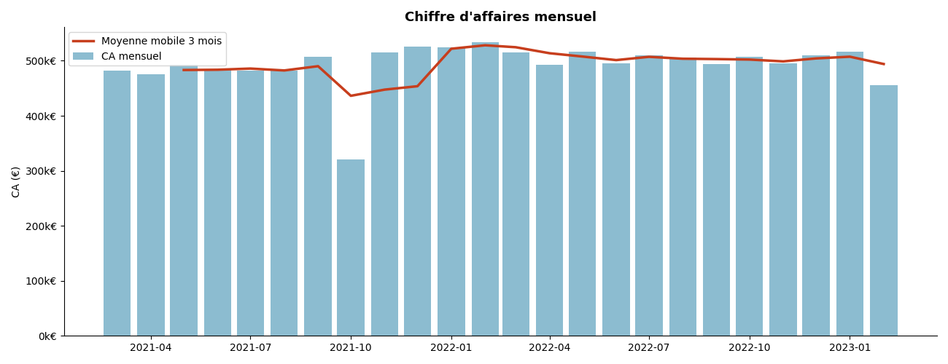
Évolution du chiffre d'affaires
CA mensuel avec moyenne mobile 3 mois
Points clés
→ Mois record : février 2022
→ Mois creux : octobre 2021
→ Tendance stable sur 24 mois
→ Pas de saisonnalité marquée
La moyenne mobile (ligne rouge) confirme une activité sans déclin structurel. L'absence de saisonnalité forte suggère une demande continue, indépendante des périodes clés.

Slide 4
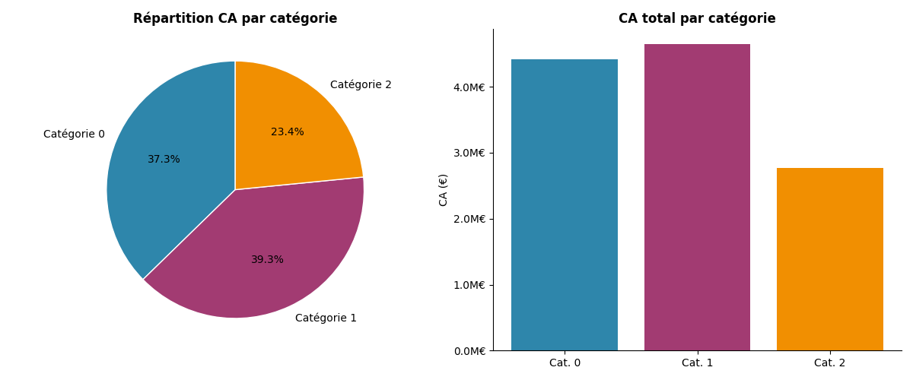
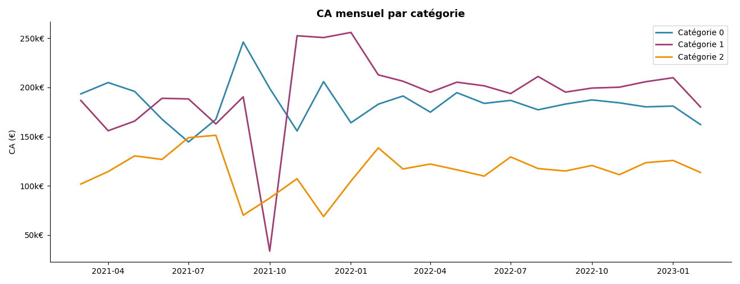
Répartition du CA par catégorie
Structure des ventes et évolution mensuelle
Lecture
→ Catégorie 1 : 39% du CA (leader)
→ Catégorie 0 : 37% du CA
→ Catégorie 2 : 23% du CA
→ Équilibre stable sur 24 mois
→ Cat. 2 : prix unitaires élevés (jusqu'à 300 €)
Bien que minoritaire en volume, la catégorie 2 représente 23% du CA grâce à ses prix premium.

Slide 5
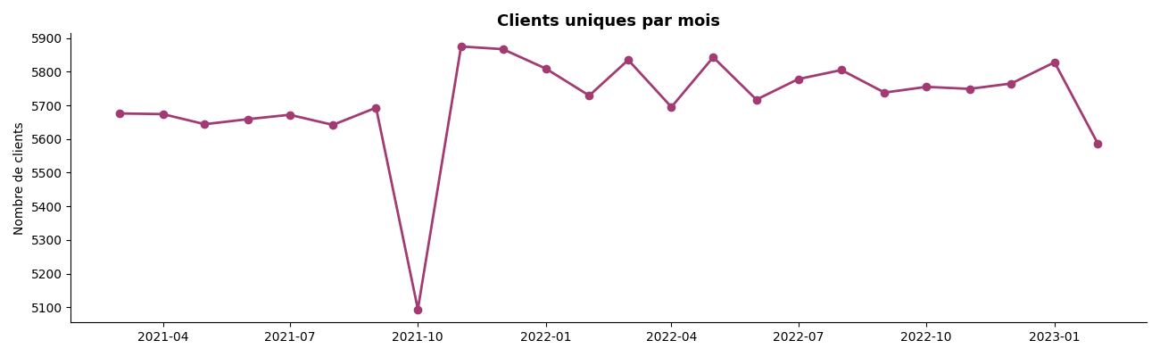
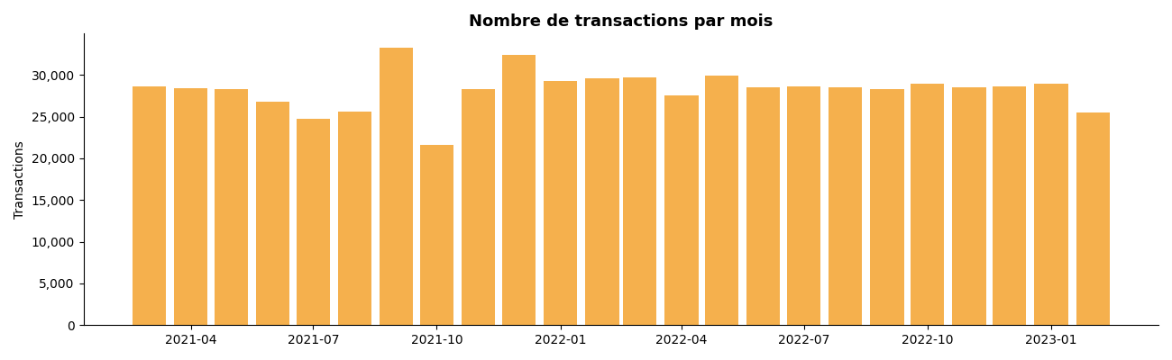
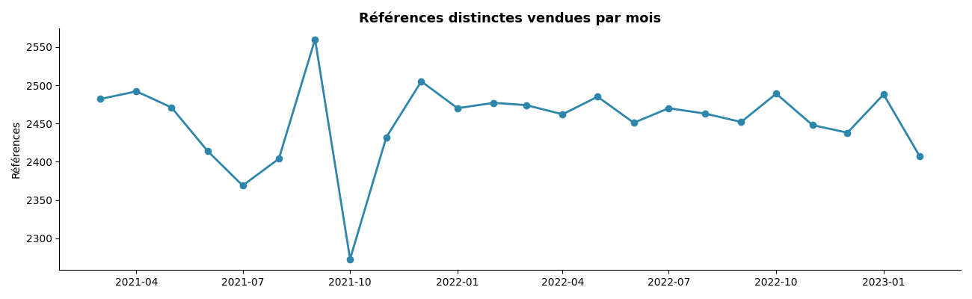
Activité clients & transactions
Évolution mensuelle des volumes
Synthèse mensuelle
→ ~5 700 clients uniques / mois
→ ~28 000 transactions / mois
→ ~2 450 références distinctes vendues
→ Base clients stable, pas d'érosion

Slide 6
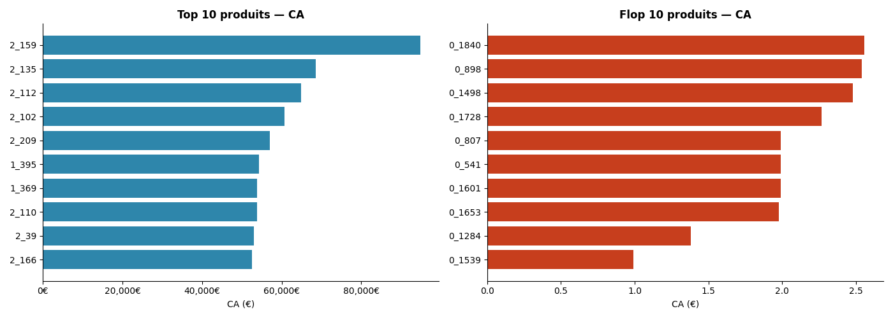
Zoom références — Top & Flop produits
Classement par chiffre d'affaires généré
Enseignements
→ Top produit (2_159) : 95 k€ de CA
→ Le top 10 est dominé par la cat. 2
→ Flops : < 3 € de CA, 1–2 ventes
Action recommandée
Retirer les références flop du catalogue pour simplifier l'offre et réduire les coûts de gestion.
Source : calcul sur 678 284 transactions nettes

Slide 7
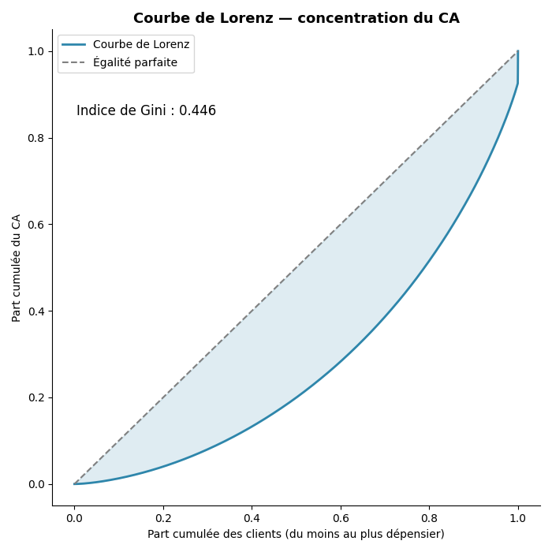
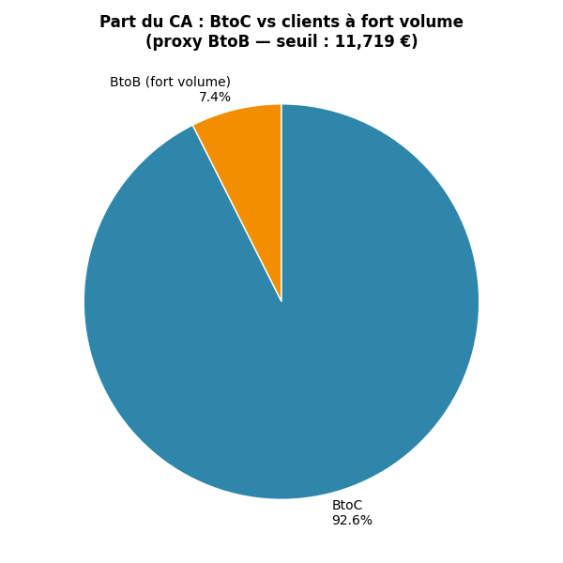
Concentration du CA
Courbe de Lorenz & segmentation clients à fort volume
Lecture
Gini = 0,446 Les 20% des meilleurs clients génèrent 48% du CA. 4 clients à très fort volume (proxy BtoB) concentrent 7,4% du CA.
Proxy BtoB : clients dont le CA dépasse moyenne + 2 écarts-types (seuil : 11 719 €) · Concentration modérée : Gini < 0,5

Slide 8
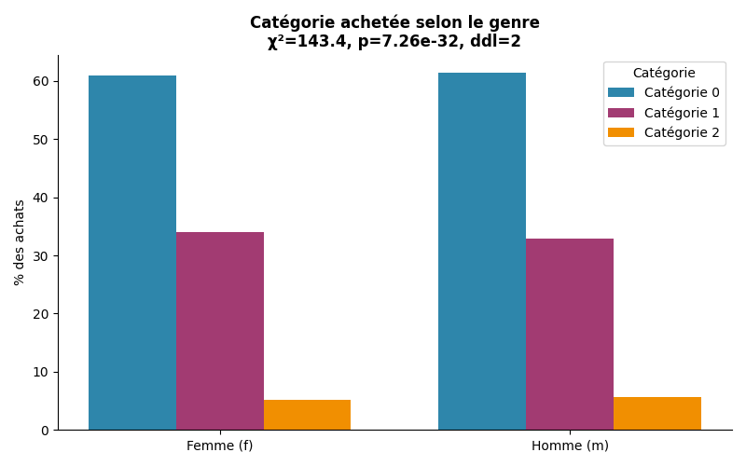
Comportement clients — Genre & Catégorie
Test d'indépendance Chi²
Résultat statistique
Test Chi² · p < 0,05 → Lien statistiquement significatif
En pratique
Femmes : 60,9% cat. 0 — 34,0% cat. 1 Hommes : 61,4% cat. 0 — 32,9% cat. 1 Les différences sont minimes. Hommes et femmes achètent les mêmes catégories.
Recommandation
Pas de segmentation marketing par genre sur les catégories.

Slide 9
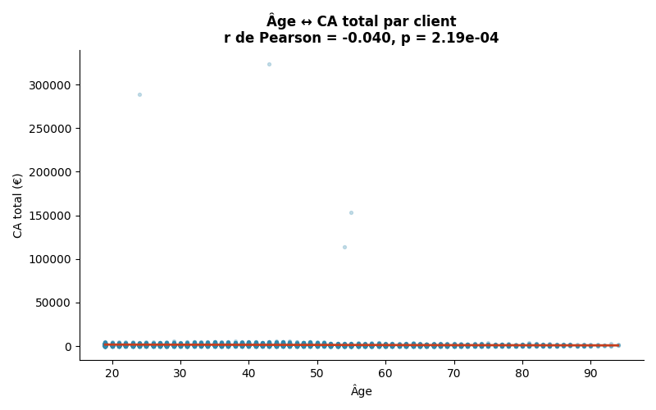
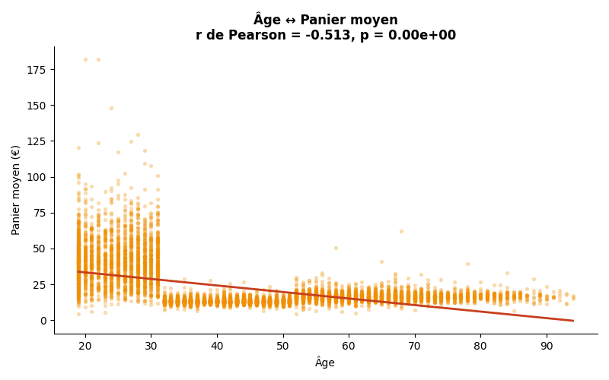
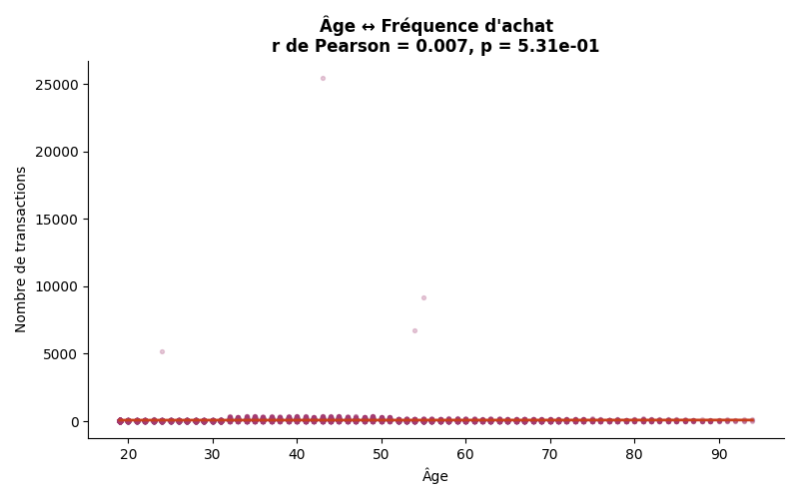
Comportement clients — Âge & Achats
Corrélations de Pearson par client
Synthèse
→ Panier moyen : corrélation forte r = −0,51
→ → Les jeunes dépensent plus par achat
→ CA total : corrélation très faible r = −0,04
→ Fréquence : aucun lien (p = 0,53)
→ → Tous les âges achètent autant

Slide 10
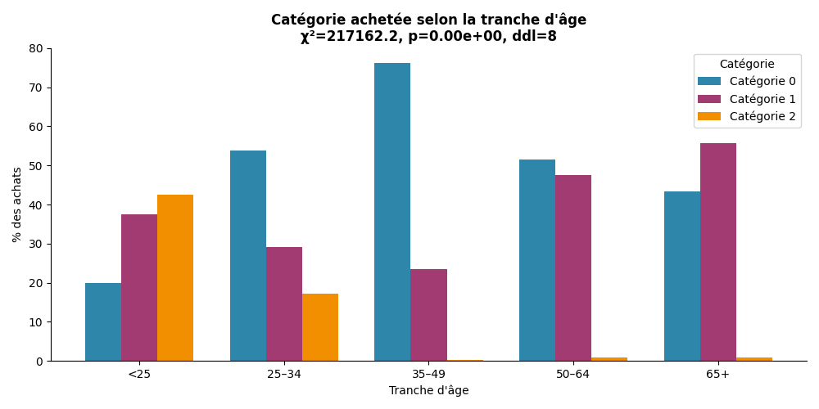
Comportement clients — Âge & Catégorie
Test Chi² · Résultat très significatif (p < 0,001)
Par tranche d'âge
< 25 ans
42% cat. 2 (livres premium)
25–34 ans
54% cat. 0
35–49 ans
76% cat. 0 (très concentré)
50–64 ans
48% cat. 1
65+ ans
56% cat. 1
Recommandation
Cibler les < 25 ans sur la catégorie 2 (coffrets, livres premium). Ce segment a le panier moyen le plus élevé.

Slide 11
Recommandations stratégiques
Synthèse des actions prioritaires
01
Fidéliser les clients à fort volume (BtoB)
4 clients représentent 7,4% du CA. Un programme dédié (compte pro, remises volume) réduit le risque de perte.
02
Cibler les < 25 ans sur la catégorie 2
Ce segment achète 42% de livres premium avec le panier moyen le plus élevé. Des offres cadeaux/coffrets sont pertinentes.
03
Rationaliser le catalogue
Les références flop (< 3 € de CA, 1–2 ventes) n'apportent pas de valeur. Leur retrait simplifie l'expérience client.
04
Pas de segmentation par genre
Les comportements d'achat sont quasi-identiques entre hommes et femmes. Réorienter ces ressources marketing.
Lapage · Analyse e-commerce · Mars 2023

